Slide 1
лекция-консультация
ПРОФЕССИОНАЛЬНЫЙ СТАНДАРТ
«СПЕЦИАЛИСТ ПО БИБЛИОТЕЧНО-ИНФОРМАЦИОННОЙ
ДЕЯТЕЛЬНОСТИ»: ПРИМЕНЯЕМ ПРАВИЛЬНО
Мезенцева Ольга Петровна
заместитель директора по науке и образовательной деятельности
Российской государственной детской библиотеки,
кандидат педагогических наук
Москва, 23 марта 2023 года

Slide 2
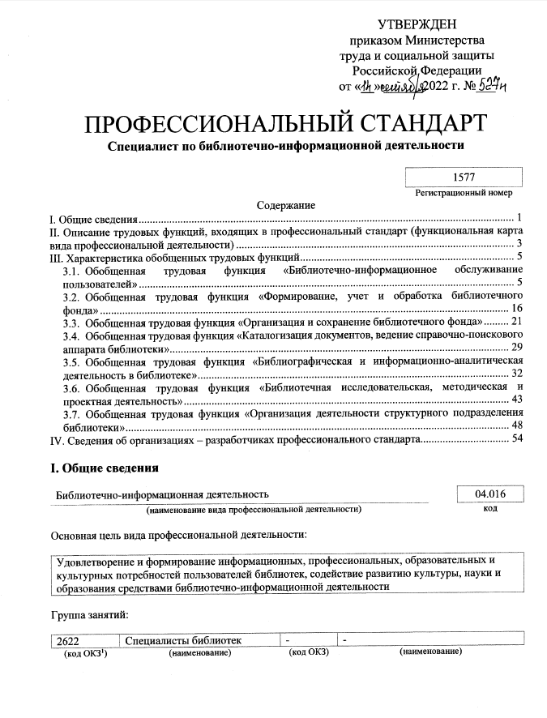
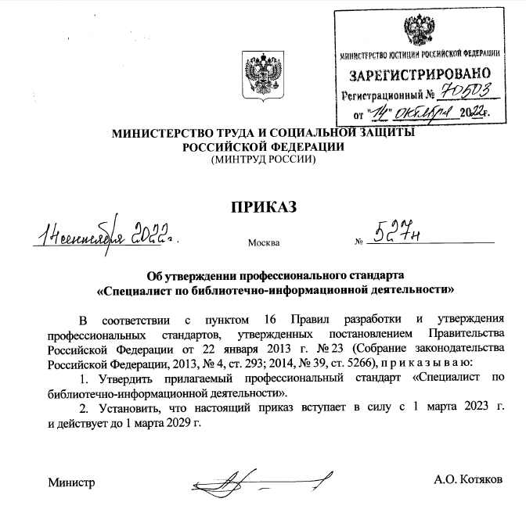
ПРОФСТАНДАРТ УТВЕРЖДЕН

Slide 3
НОРМАТИВНЫЕ ОСНОВЫ РАЗРАБОТКИ ПРОФСТАНДАРТА
Указ Президента РФ
от 7 мая 2012 г. N 597
«О мероприятиях по реализации государственной социальной политики»
более 1500
профессиональных стандартов
34
области профессиональной деятельности
Реестр профстандартов
https://profstandart-rosmintrud.ru/reestr-profstandartov/

Slide 4
КТО РАЗРАБАТЫВАЛ ПРОФСТАНДАРТ
Проектный офис РГДБ
«Российской государственной детской библиотеке (М. А. Веденяпина) сформировать на базе библиотеки рабочую группу по разработке профессиональных стандартов»
(Совет библиотек при Министерстве культуры Российской Федерации
Протокол № П-153 от 26 августа 2020 г.)
Экспертный совет и рабочая группа
П
Руководители и ведущие специалисты национальных, федеральных и региональных библиотек
Представители системы профессионального образования
Консультант
ВНИИ труда Минтруда России
Разработка ПС в тесном взаимодействии с РБА

Slide 5
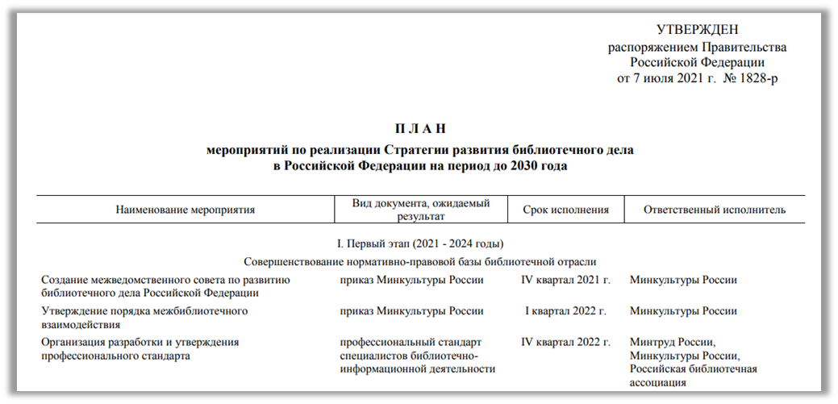
НОРМАТИВНЫЕ ОСНОВЫ РАЗРАБОТКИ ПРОФСТАНДАРТА БИД

Slide 6
ПРОФЕССИОНАЛЬНЫЙ СТАНДАРТ: ВАЖНО
новая, современная, инновационная характеристика профессии
ПРОФЕССИОНАЛЬНЫЙ СТАНДАРТ
результат объективного процесса развития квалификационных характеристик
передовой документ в помощь образованию и работодателям
разрабатывается на вид профессиональной деятельности

Slide 7
ПРОФЕССИОНАЛЬНЫЙ СТАНДАРТ БИД: ВАЖНО
будет применяться в библиотеках, независимо от их уровня и ведомственной принадлежности
ПРОФЕССИОНАЛЬНЫЙ СТАНДАРТ
БИД
поэтапно заменяет Единый квалификационный справочник должностей (ЕКС)
задаёт планку современных требований и ориентиров для выстраивания кадровой политики и образования
результат консолидированного решения библиотечного профессионального сообщества
не отменяет ни одного нормативного правового акта

Slide 8
ПРОФЕССИОНАЛЬНЫЕ СТАНДАРТЫ: НАПРАВЛЕНИЯ ПРИМЕНЕНИЯ
Молодежь
Работники
Работодатели
Система образования
ПС позволяет выбрать профессию исходя из требований к квалификации работника, спланировать обучение и профессиональную карьеру
Выбрать дополнительные профессиональные программы при смене профессии
Повысить конкурентоспособность на рынке труда или в организации
Определить необходимость прохождения независимой оценки квалификации
Спланировать карьерный рост
Определение трудовых функций работников
Разработка штатных расписаний, должностных инструкций
Аттестация работников
Организация обучения работников и прохождения процедуры независимой оценки квалификации
Положения ПС учитываются при формировании:
федеральных государственных образовательных стандартов профессионального образования; профессиональных образовательных программ и их профессионально-общественной аккредитации

Slide 9
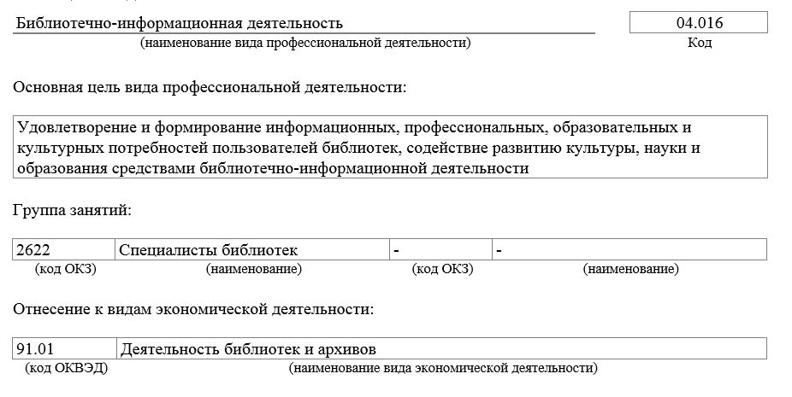
ПРОФЕССИОНАЛЬНЫЙ СТАНДАРТ: СОДЕРЖАНИЕ
Раздел I.
Общие сведения

Slide 10
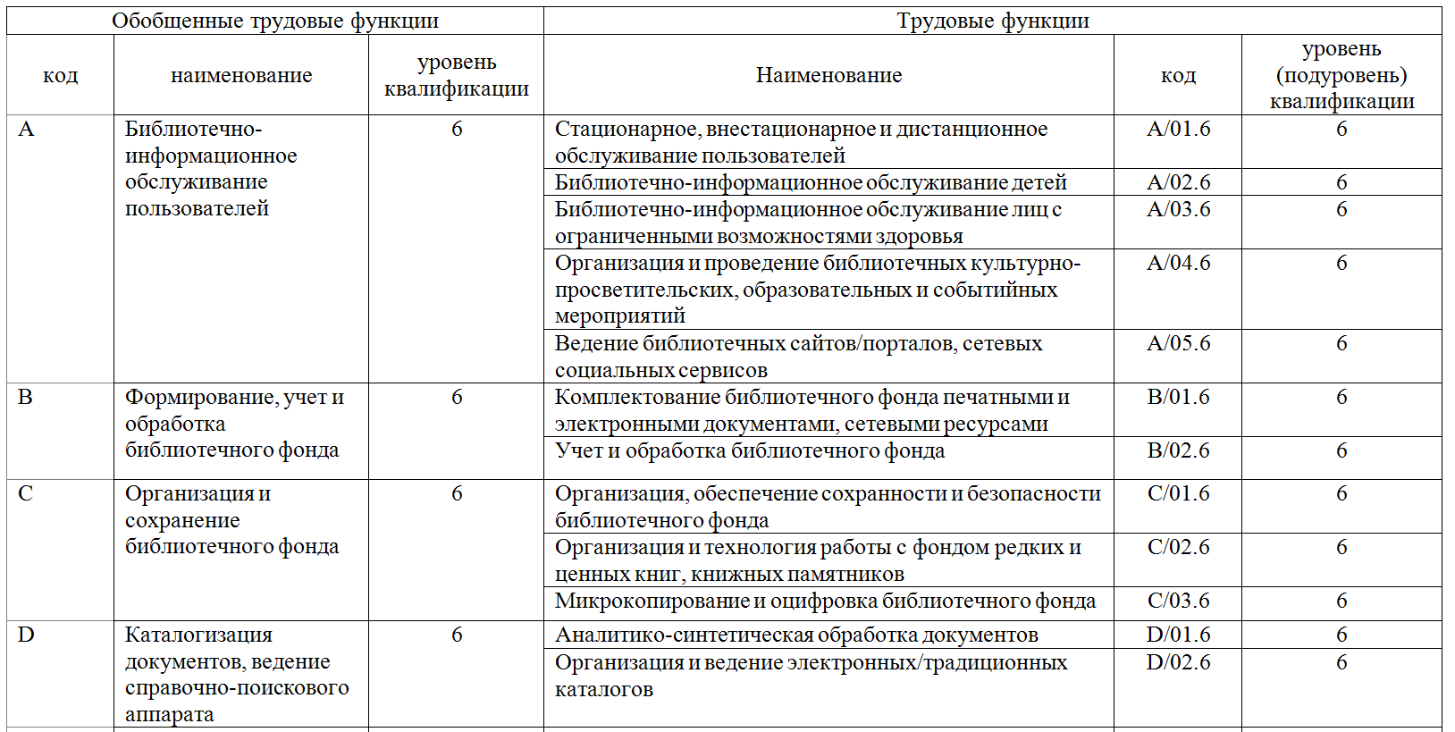
Раздел II. ФУНКЦИОНАЛЬНАЯ КАРТА ПРОФСТАНДАРТА (6 уровень)

Slide 11
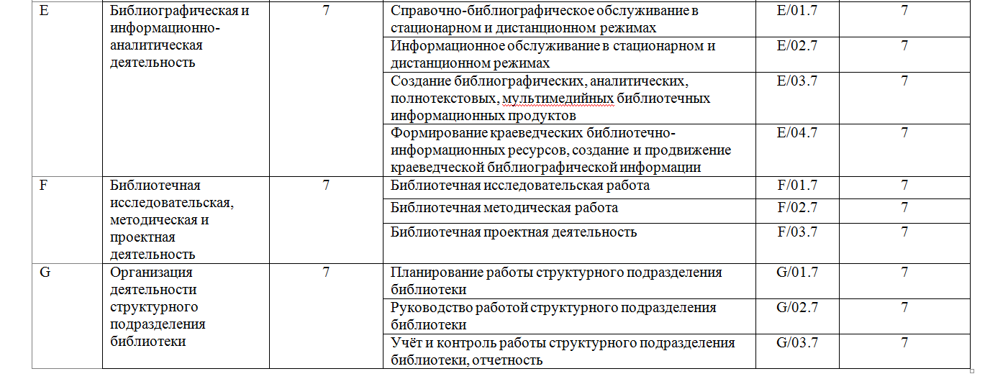
ФУНКЦИОНАЛЬНАЯ КАРТА ПРОФСТАНДАРТА (7 уровень)

Slide 12
Раздел III. Характеристика обобщенных трудовых функций
ОБОБЩЕННАЯ ТРУДОВАЯ ФУНКЦИЯ: СТРУКТУРА
Обобщенная трудовая функция
Название должности
/профессии
Трудовые функции
Трудовые действия
Необходимые умения
Необходимые знания
В ЦЕЛОМ ЭТА СТРУКТУРА ОПРЕДЕЛЯЕТ ПОРТРЕТ СПЕЦИАЛИСТА

Slide 13
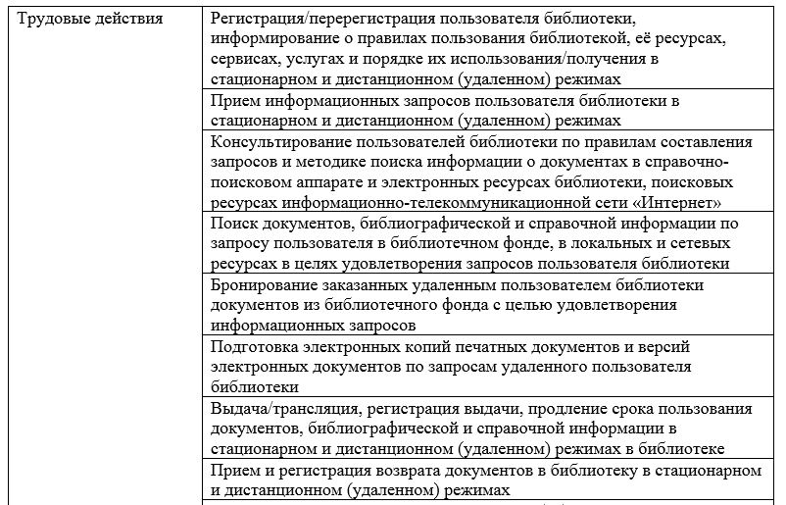
Трудовая функция A/01.6 «Стационарное, внестационарное и дистанционное обслуживание пользователей библиотеки»
(фрагмент)
ТРУДОВЫЕ ДЕЙСТВИЯ

Slide 14
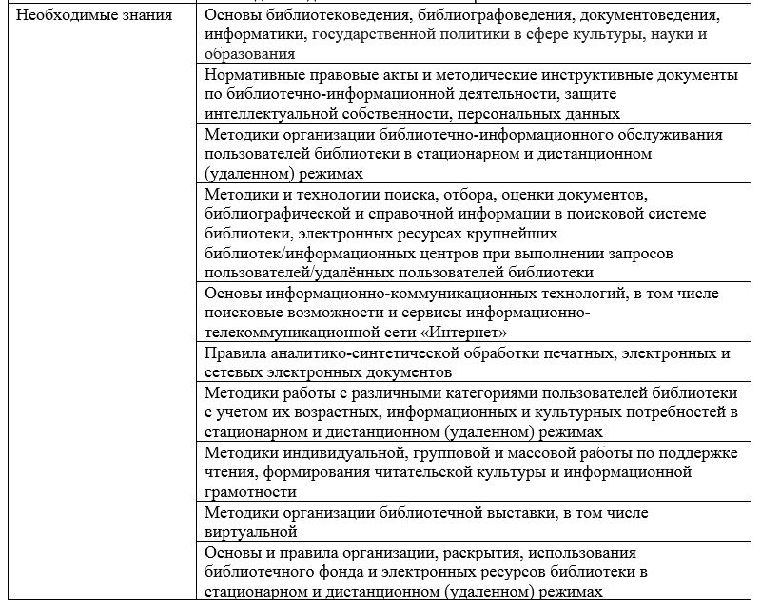
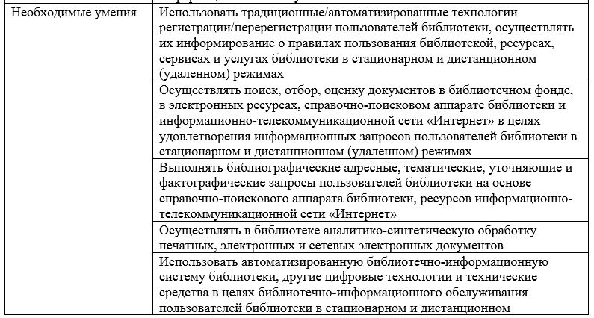
Трудовая функция A/01.6 «Стационарное, внестационарное и дистанционное обслуживание пользователей библиотеки» (фрагменты)
НЕОБХОДИМЫЕ УМЕНИЯ
НЕОБХОДИМЫЕ ЗНАНИЯ

Slide 15
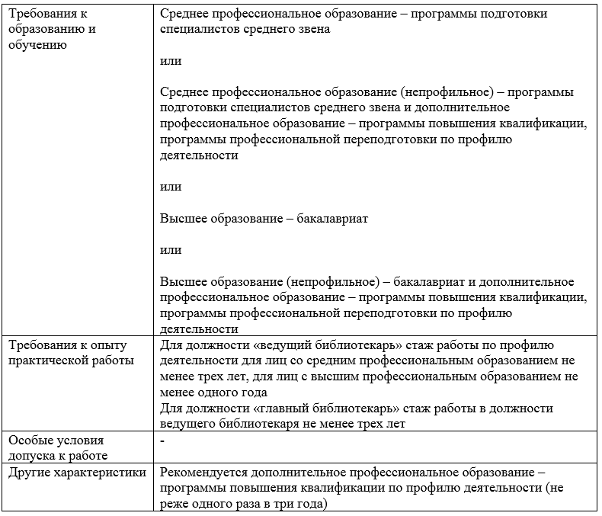
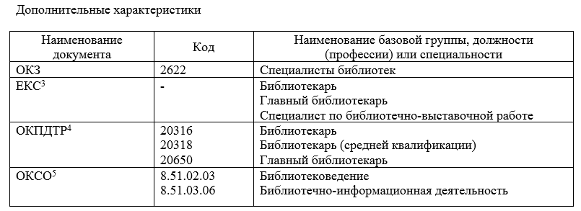
ОБРАЗОВАНИЕ И
ПРАКТИЧЕСКИЙ ОПЫТ:
6 уровень
специалитет соответствует
требованиям ПС

Slide 16
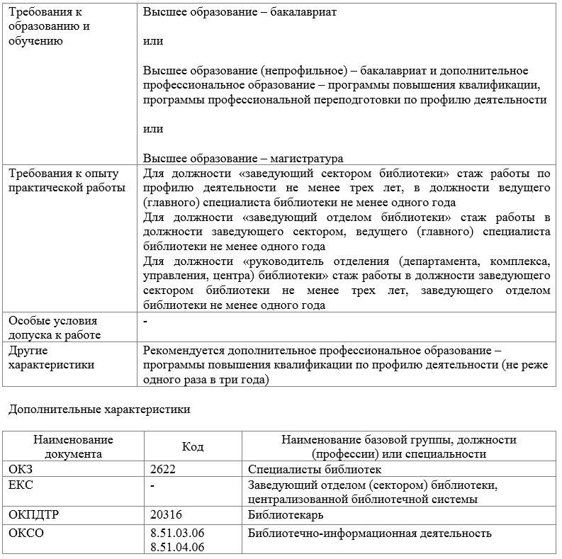
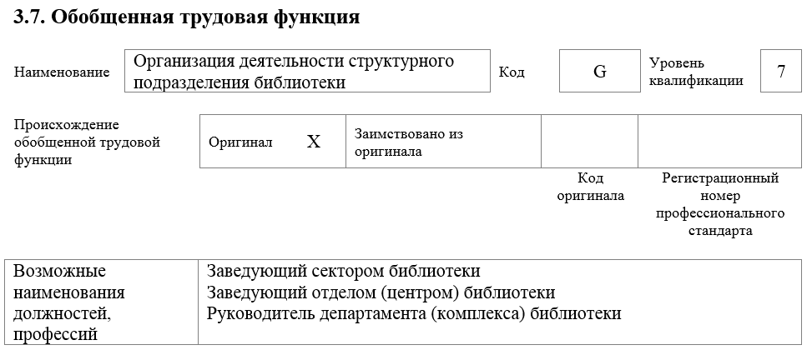
ОБРАЗОВАНИЕ И
ПРАКТИЧЕСКИЙ ОПЫТ
7 уровень

Slide 17
ПРОФСТАНДАРТ: КАК ПРИМЕНЯЕМ
профстандарт применяется библиотекой с учетом ее специфики (определяется её уставом, задачами)
Каждая ОТФ – самостоятельная/
автономная структура
трудовые функции работника определяются в соответствии с задачами библиотеки
при составлении должностных инструкций выбираются нужные ОТФ, ТФ, ТД
формулировки ПС являются основой и могут быть дополнены или сокращены с учетом специфики библиотеки

Slide 18
Нормативная и методическая базы
применения профессиональных стандартов
Трудовой кодекс Российской Федерации, часть вторая статьи 57; ст. 195.3
Постановление Правительства Российской Федерации от 27 июня 2016 г. № 584
«Об особенностях применения профессиональных стандартов … государственными или муниципальными учреждениями …
3. требования нормативных правовых актов, устанавливающих требования к квалификации
4. номенклатуры должностей, утвержденные нормативными правовыми актами
5. информация Минтруда России по вопросам применения профессиональных стандартов http: //www.rosmintrud.ru/docs/mintrud/payment/128
6. реестр профессиональных стандартов: http://profstandart.rosmintrud.ru
7. локальные акты организаций

Slide 19
ПРИМЕНЕНИЕ ПРОФЕССИОНАЛЬНЫХ СТАНДАРТОВ ИЛИ
КВАЛИФИКАЦИОННЫХ СПРАВОЧНИКОВ В ОРГАНИЗАЦИЯХ
(Постановление Правительства РФ №584)
ПС
ПС
при наличии
Иные организации
(за искл. ст. 57 п.2 и ст. 195.3 ТК РФ)
Организации государственного сектора
или
при отсутствии ПС
ЕКС/ЕТКС
ЕКС/ЕТКС

Slide 20
ОБРАЗОВАНИЕ
Трудовой Кодекс РФ ст. 196 «Права и обязанности работодателя
по подготовке и дополнительному профессиональному образованию работников, … »
Стратегия … до 2030 года
По специальности "Библиотековедение" осуществляется обучение в 57 государственных профессиональных образовательных организациях, реализующих образовательные программы среднего профессионального образования (училища, техникумы, колледжи), включая 3 профильные образовательные организации регионального подчинения.
Обучение по направлению подготовки высшего образования - БАКАЛАВРИАТА 51.03.06 "Библиотечно-информационная деятельность" в настоящее время осуществляется в 48 организациях, осуществляющих образовательную деятельность по образовательным программам высшего образования, в том числе в 17 институтах культуры (13 из них являются подведомственными Министерству культуры Российской Федерации).
Обучение по направлению подготовки высшего образования - МАГИСТРАТУРЫ 51.04.06 "Библиотечно-информационная деятельность" осуществляется в 15 организациях, осуществляющих образовательную деятельность по образовательным программам высшего образования (12 из них являются подведомственными Министерству культуры Российской Федерации).
РГДБ и МГИК в 2023 г.
создали базовую кафедру:
«Теория и методика библиотечно- информационного обслуживания детей и юношества»

Slide 21
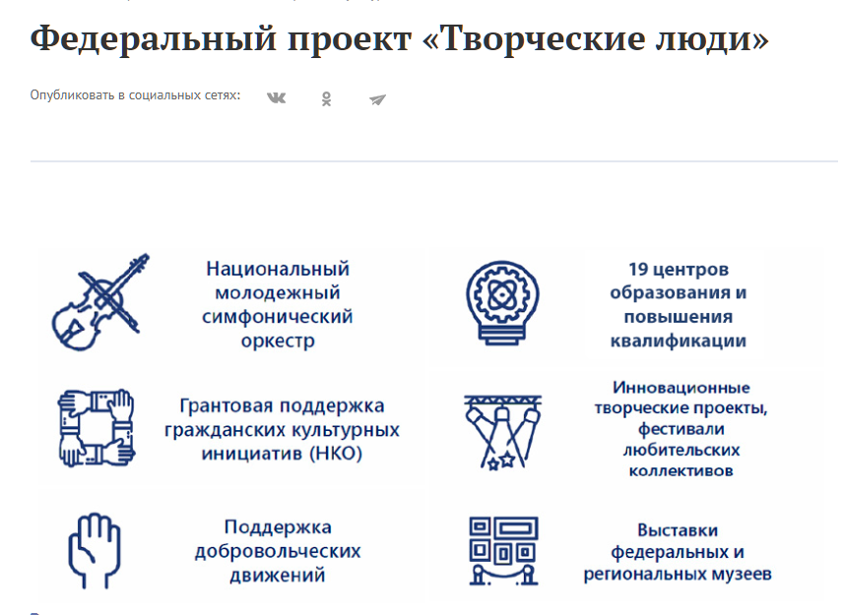
ВОЗМОЖНОСТИ ДПО
Реестр действующих образовательных программ повышения квалификации и профессиональной переподготовки для специалистов библиотек

Slide 22
ДОЛЖНОСТИ
ПРОФСТАНДАРТ БИД
Приказ Минкультуры России от 21.10.2020 N1256
"Об утверждении перечней должностей работников, …. »
и региональные перечни
Перечень возможных
наименований должностей в ПС
не является закрытым списком
Широкие полномочия работодателей
(ТК РФ Статьи 143, 196 )
Практический опыт работы по профилю деятельности

Slide 23
основные мероприятия внедрения профстандарта в библиотеке
Издание приказа (ов) о внедрении профессионального стандарта, утверждение Положения о работе комиссии/рабочей группы по внедрению профессиональных стандартов
Разработка плана мероприятий и графика внедрения профессионального стандарта
Анализ штатного расписания, составление списка работников, нуждающихся в прохождении дополнительного обучения в целях повышения его квалификации по требованиям профессионального стандарта
Анализ соответствия названий должностей требованиям профстандарта
Заключение с работником дополнительного соглашения к трудовому договору, в котором учтены особенности применяемого профстандарта
Проведение (при необходимости) дополнительного обучения работника
Составление плана-графика проведения аттестации сотрудников в соответствии с законодательство РФ
Внесение изменений в локальные нормативные акты
Подготовка отчета по итогам внедрения профессионального стандарта

Slide 24
Зачем разрабатываются и принимаются профессиональные стандарты?
Как часто профессиональные стандарты будут обновляться/добавляться?
Где можно ознакомиться с содержанием профессиональных стандартов?
Будут ли отменены ЕКС?
В каких случаях применение профессиональных стандартов является обязательным?
Требования профессионального стандарта должны быть прописаны в трудовом договоре / должностной инструкции работника в полном объеме или могут быть какие-либо допущения?
Должны ли работники привести свою квалификацию с требованиями профессиональных стандартов?
Обязанность по направлению на обучение и расходы несет работодатель?

Slide 25
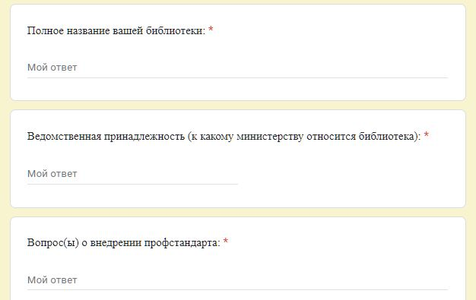
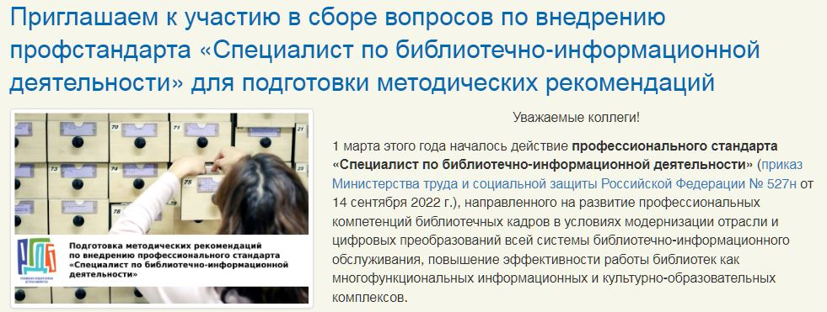

Slide 26
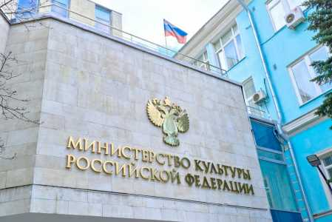
СОВЕТ ПО ПРОФЕССИОНАЛЬНЫМ КВАЛИФИКАЦИЯМ (СПК)
В СФЕРЕ КУЛЬТУРЫ
Национальный совет при Президенте Российской Федерации одобрил создание СПК в сфере культуры
Протокол № 67 от 21 сентября 2022 года
Основные задачи СПК:
организация разработки отраслевых профессиональных стандартов
оценка квалификации работников отрасли
мониторинг отраслевого рынка труда
сопровождение внедрения профессиональных стандартов в подведомственных учреждениях

Slide 27
Профстандарт – это ориентир на перспективу,
дорожная карта для отстающих
и возможность оглянуться для впередиидущих

Slide 28
СПАСИБО ЗА ВНИМАНИЕ!
Мезенцева Ольга Петровна,
заместитель директора по науке и образовательной деятельности
Российской государственной
детской библиотеки,
кандидат педагогических наук
PROF-STANDART@RGDB.RU

